Slide 1
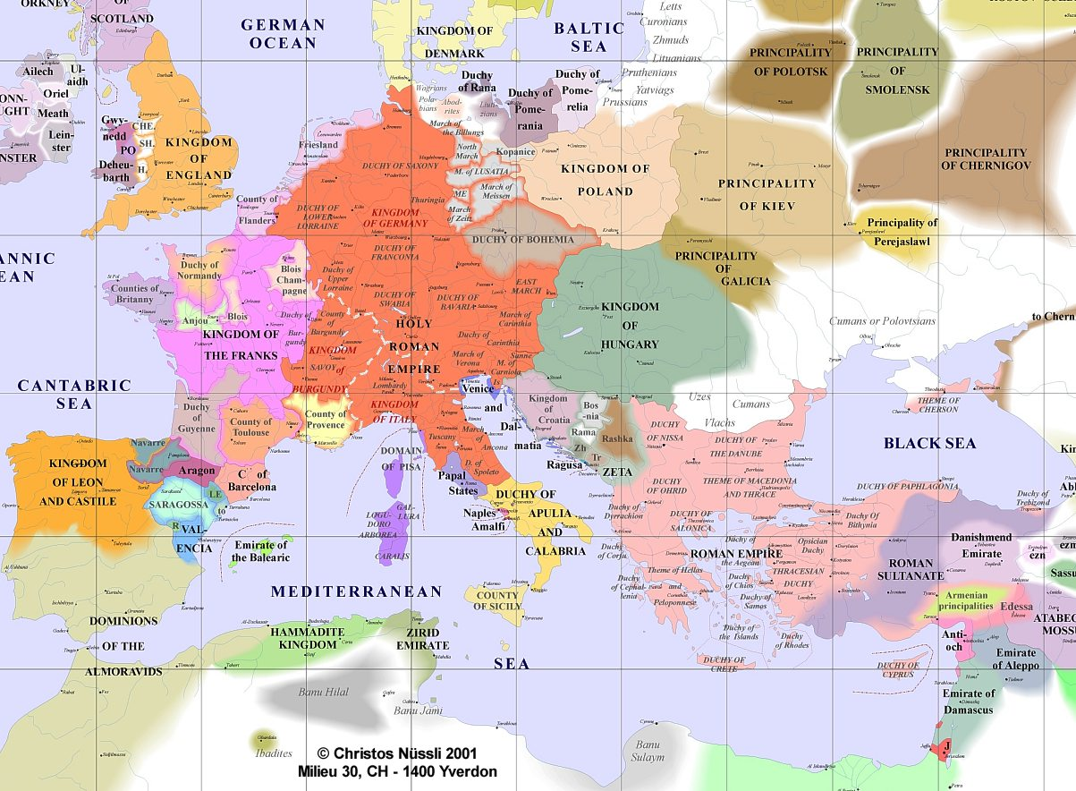

Slide 2
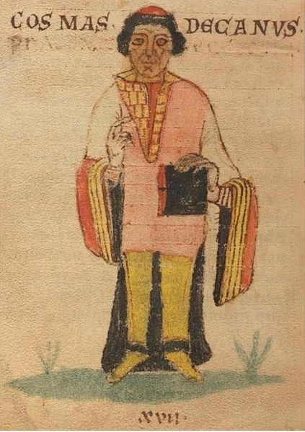
Козма из Прага (око 1045 – 1125)

Slide 3
Козма из Прага - биографија
Рођен у аристократској породици, школовао се у Лијежу (магистер Франко, † 1083) и Прагу.
Као каноник прашке катедрале, био у служби епископâ Јаромира–Гебехарда (1068–89), Козме и Хермана. У њиховој пратњи био је учесник саборâ у Мајнцу (1086 – потврда права прашке бискупије, повеља цара Хајнриха IV), Мантови (1091) и поново Мајнцу (1094).
Дуго је остао лаик: имао је супругу († 1117) и сина Хајнриха, могуће потоњег епископа Олмица (1126–51).
За време боравка у Угарској 1099. за свештеника га је рукоположио надбискуп Естергома Серафим.
У предговору друге књиге своје Хронике себе је назвао деканом прашке цркве, тј. старешином колегијума свештеника катедрале.

Slide 4
Козма из Прага – дело
Chronicae Bohemorum libri III (Чешка хроника, 1119–25) – светска хроника
Прва књига – од најстаријих времена до 1038. Писана на основу народних предања и легенди (Пшемисл и Либуша), све до почетака христијанизације, коју описује на основу немачких писаних извора и житија св. Адалберта.
Друга књига – до 1093. Писана на основу немачких извора, усмених сведочанстава и ауторових сећања. У њој је реконструкција текста изгубљене повеље Хајнриха IV за прашку епископију из 1086.
Трећа књига – до 1125. У сазнајном погледу највреднија: углавном поуздана хронологија раздобља у коме је писац био активни учесник политичких догађаја.
Као главни мотив за писање, Козма у уводу истиче љубав према отаџбини и жељу да се запише њена прошлост. Веома је пристрасан према припадницима династије Пшемисловића.
Козмини настављачи:
Canonici Wisegradensis continuatio – анонимни монах из Прашког града, продужетак до 1142 (датовање завршетка византијско-угарског рата 1123–29).
Monachi Sazaviensis continuatio – анонимни монах из Сазава, допуна од 932. и продужетак до 1162.
Canonicorum Pragensium continuatio – колективно дело, продужетак до 1195.
Издање: Bretholz – Weinberger, Berlin 1923 (MGH)

Slide 5
Екхард из Ауре
(Ekkehardus Uraugiensis, 1050/85 – после 1125)

Slide 6
Екхард из Ауре - биографија
Рођен у баварској племићкој породици.
Замонашио се највероватније у манстиру Михелсберг у Бамбергу, где се чувао један од најстаријих и најбоље очуваних примерака његове Хронике и у чијем је некрологу забележен датум његовог упокојења (20. фебруар).
Боравио у Корвеју, чијом се библиотеком обилато служио, о чему сведочи писмо које је упутио тамошњем опату Еркемберту.
Учествовао у мањем крсташком походу који је 1101. довео појачања у Палестину (белешке и о путовању кроз данашњу Србију). У Јерусалиму је пронашао једну анонимну историју Првог крсташког рата.
Боравио у Италији као учесник два синода: 1102. године у Латерану када је папа Паскал II екскомуницирао цара Хајнриха IV и 1106. у Гуастали када је папа поновио забрану лаичке инвеституре. Тада је био у пратњи Отона, епископа Бамберга.
1108. постао је први опат манастира Аура на Зали, недалеко од Бад Кисингена (бискупија Вирцбург). Ауру је основао Отон од Бамберга по узору на Хирсау, један од центара клинијевске реформе у немачким земљама.

Slide 7
Манастир Михелсберг у Бамбергу

Slide 8
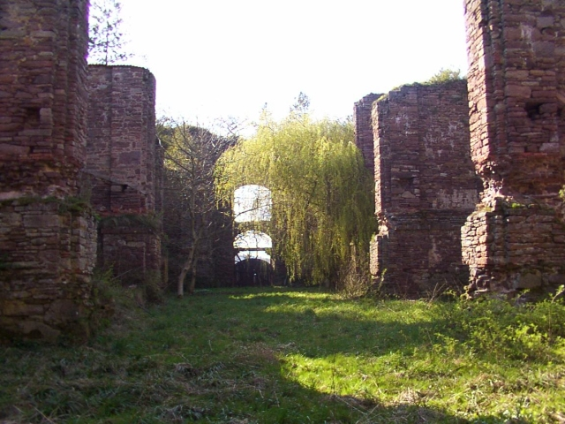
Манастир Аура – остаци некадашње цркве Св. Лаврентија и Ђорђа

Slide 9
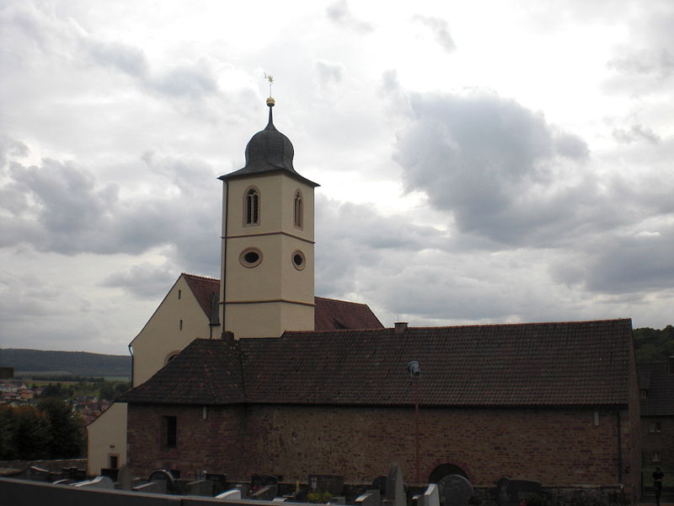
Обновљена црква некадашњег манастира Аура

Slide 10
Екхард из Ауре – дела
Chronicon universale у 5 књига – најзначајнији извор за историју Немачке у периоду 1080 – 1125.
Прва књига: од стварања света до оснивања Рима; Друга књига: до Христа; Трећа књига: до Карла Великог; Четврта књига: до 1105/06; Пета књига: владавина Хајнриха V (1106–25)
Х. Бреслау је утврдио да се прве четири књиге заснивају на Хроници коју је написао Фрутолф, приор Михелсберга (+ 1103), мада је Екхард користио и друге изворе (Ајнхард, Видукинд, Лиутпранд, Рихер).
Два најстарија сачувана рукописа позната су под називима „рецензија А“ (Карлсруе) и „рецензија Б“ (Јена), која је делимично Фрутолфов и Екхардов аутограф.
Главна тема дела је борба за инвеституру – аутор је најпре наклоњен папи, затим цару.

Slide 11
Chronici imperatorum libri III
Хроника царева од Карла Великог до 1114. Дело пригодног карактера написано поводом венчања Хајнриха V са енглеском принцезом Матилдом. Екхардово ауторство је једно време оспоравано.
Hierosolymita (Јерусалимљанин)
Додатак једној од верзија Хронике, посвећен опату Корвеја Еркемберту поводом његовог предстојећег ходочашћа.
Дело је кратак извештај о Првом крсташком рату, настао на основу изгубљене анонимне историје коју је Екхард пронашао у Јерусалиму и пишчевих бележака са путовања које је тамо предузео 1101. Највећи део текста понавља се у Хроници.
Издања сва три дела: Schmale – Schmale-Ott (1972)

Slide 12
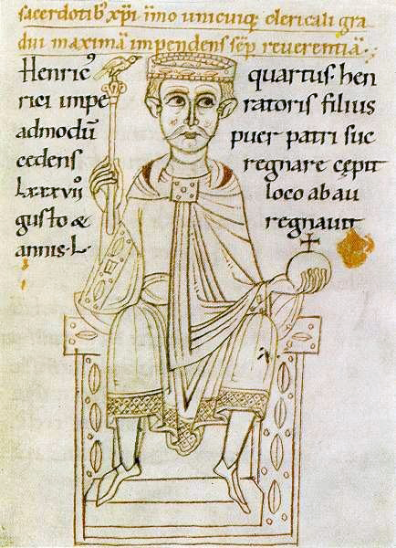
Представа Хајнриха IV
у Хроници Екхарда из Ауре
(рукопис из 1112/14)
Cambridge,
Corpus Christi College

Slide 13
Хајнрих IV (1156/65 – 1105): борба за инвеституру
Регентство 1056–65 („државни удар” у Кајзерсверту).
Побуна у Саксонији 1073: мир у Герстунгену 1074, битка код Хомбурга 1075.
Спор око миланске надбискупије 1075: папа Гргур VII (1073–85) иступа против лаичке инвеституре. Сабори током 1076: Вормс („descende, descende“), Пјаћенца, Рим („rex Theutonicorum“), Трибур (кнезови).
Покајање у Каноси (јануар 1077), избор противкраља у Форххајму (март 1077) – Рудолф од Рајнфелдена (+ 1080), Херман од Салма (+ 1088).
Латерански сабор 1078: забрана лаичке инвеституре.
Проглашење противпапе 1080 (равенски надбискуп Виберт – Климент III) и Хајнрихово царско крунисање 1084.
Побуна синова: Конрад (III) 1093, Хајнрих V 1104 – царева абдикација 1105. и смрт 1106.

Slide 14
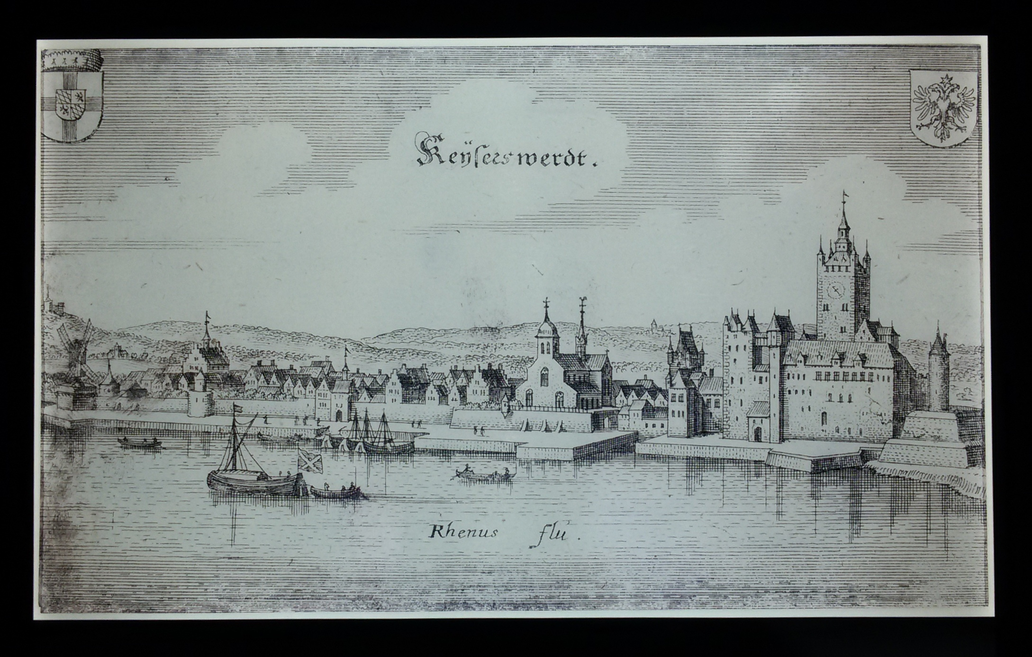
Кајзерсверт – приказ из ср. 17. века

Slide 15
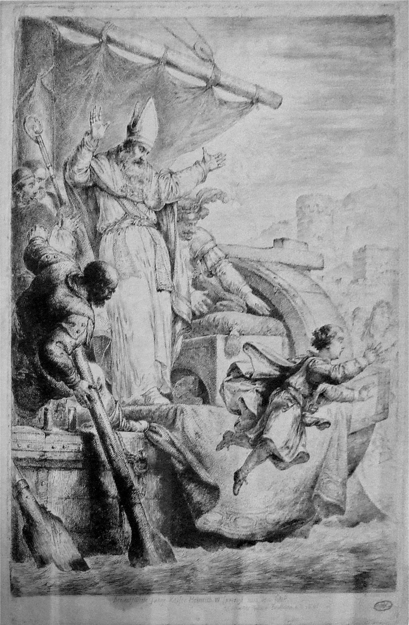
Хајнрихов скок са брода
у Кајзерсверту
Бернхард Роде (1781)

Slide 16
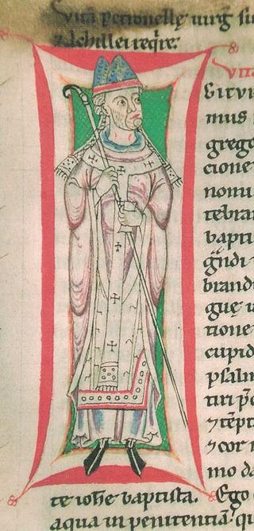
Гргур VII
Представа из Житија
Хајлигенкројц,
манастирска библиотека

Slide 17
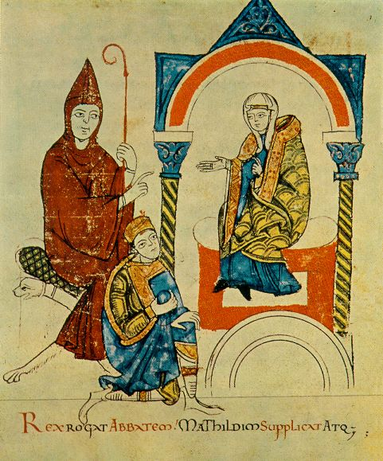
Хајнрих IV моли за посредништво грофицу Матилду и опата Хуга
Живот Матилде Тосканске (1115),
Bibliotheca Apostolica Vaticana

Slide 18
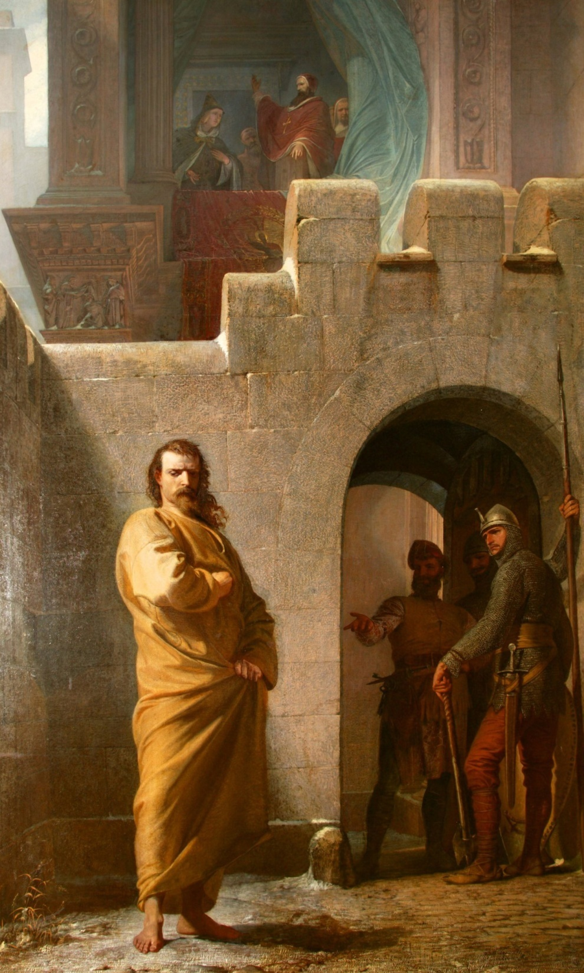
Хајнрих IV у Каноси
Едуард Швојзер, 1860.

Slide 19
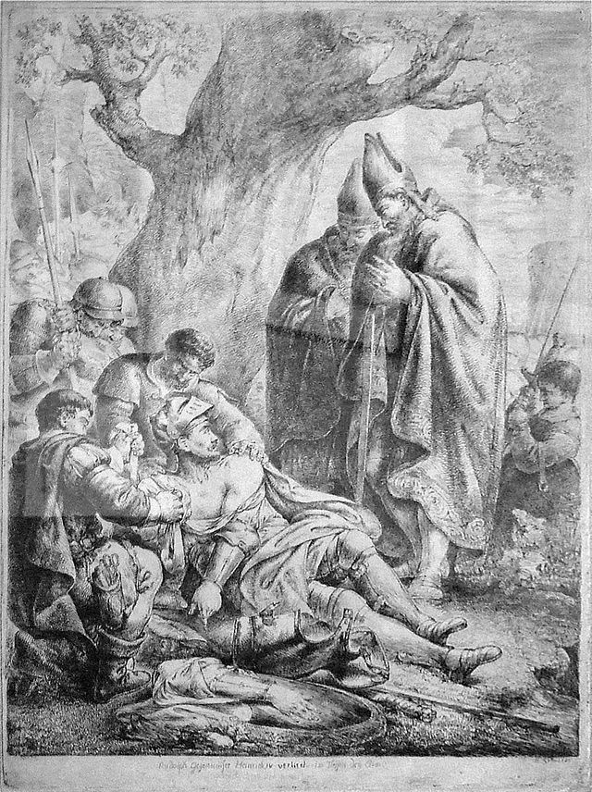
Смрт Рудолфа од Рајнфелдена
Бернхард Роде (1781)

Slide 20
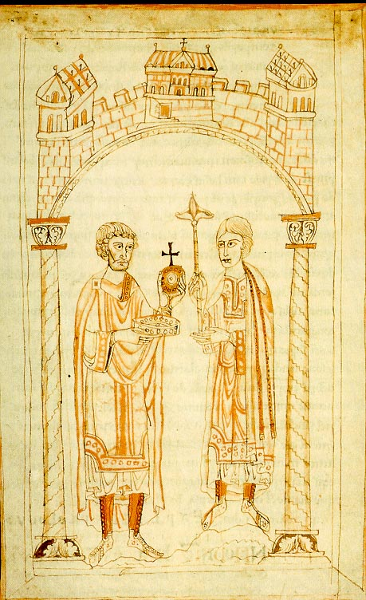
Хајнрих IV предаје сину царске инсигније
Представа из рукописа Хронике Екхарда из Ауре (око 1106)

Slide 21
Ламперт из Херсфелда (пре 1028 – после 1081)

Slide 22
Ламперт из Херсфелда - биографија
Рођен у Тирингији, Хесену или Мајнској Франконији у племићкој породици.
Школовао се у катедралној школи у Бамбергу, где му је учитељ био будући архиепископ Келна Анон II (1056–75).
Замонашио се 1058. у бенедиктинској опатији у Херсфелду, а исте године га је архиепископ Мајнца Лиутполд I рукоположио за презвитера у Ашафенбургу (због тога је раније називан Ламперт из Ашафенбурга).
После ходочашћа у Јерусалим 1058/59. боравио је у Херсфелду до 1077.
Као присталица папе Гргура VII, био је принуђен да напусти Херсфелд. Отишао је у Хазунген, који је уредио као бенедиктински манастир и 1081. постао његов први опат. Умро је између 1082. и 1085. вероватно у Херсфелду.

Slide 23
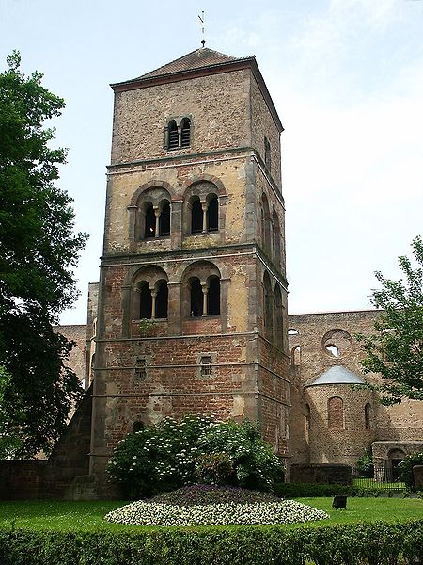
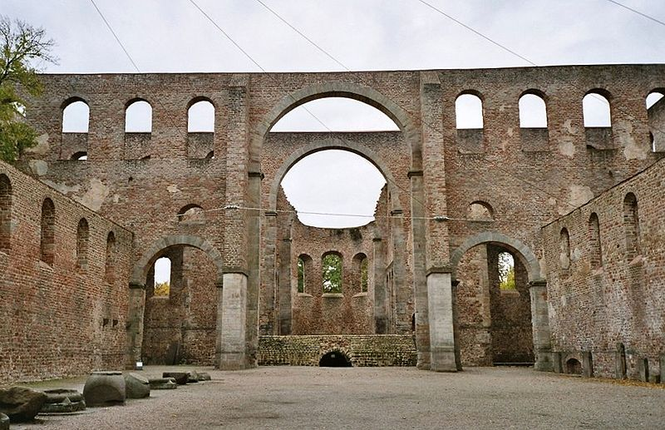
Остаци манастира Херсфелд

Slide 24
Ламперт из Херсфелда – дела
Vita Lulli
Житије св. Лула (Lullus, † 786, канонизован 852), првог архиепископа Мајнца после св. Бонифација (од 754) и првог опата Херсфелда (од 769). Дело је настало после Лампертовог повратка из Јерусалима; више пута је допуњавано.
Libellus de institutione Hersveldensis aecclesiae (О оснивању цркве у Херсфелду)
Историја манастира до 1076, сачувана само у фрагментима пренетим у две хронике из 16. века.
Annales
Светска хроника од Ноја до 1077, састављена 1078/79.
Велику изворну вредност има за време од око 1040.
Дело карактерише добар приповедачки стил, али и упадљива пристрасност у опису борбе за инвеституру.
Издање сва три дела: Holder-Egger (1894, MGH)

Slide 25
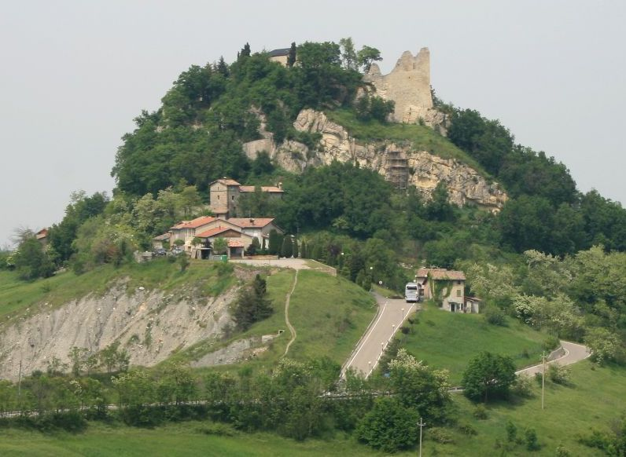
Canossa – остаци тврђаве

Slide 26
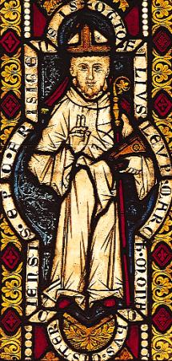
Отон Фрајзиншки (Otto episcopus Frisingensis, око 1112 – 1158)

Slide 27
Отон Фрајзиншки – биографија
Син маркгрофа Аустрије (баварске Источне марке) Леополда III Бабенберга (+1136) и Агнес, ћерке цара Хајнриха IV. Био је полубрат Конрада III (1138–52) и стриц Фридриха I (1152–90).
Школовао се у ман. Клостернојбург, где је постао опат 1126.
После боравка у Паризу, замонашио се око 1132. у ман. Моримон у Бургундији.
1138. Конрад III га поставља за епископа Фрајзинга.
Био краљев повереник у преговорима са римском куријом: три пута путовао у Рим по налогу Конрада III и једном по налогу Фридриха I.
Учесник Другог крсташког рата (1147–49), када је у пратњи Конрада III стигао до Јерусалима.
Упокојио се у Моримону 22. септембра 1158.

Slide 28
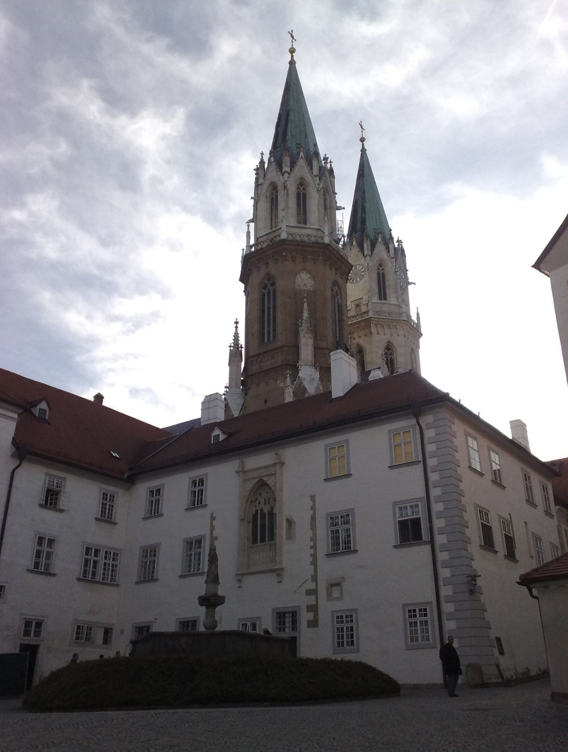
Манастир
Клостернојбург

Slide 29
Отон Фрајзиншки – дела
Chronicon seu rerum ab initio mundi ad sua usque tempora 1146 libri VIII (Хроника од почетка света до свога времена 1146. у осам књига)
Ауторов наслов: Historia de duabus civitatibus (Историја о две државе).
Историја света до 1146. са касније додатим схолијама до 1156/57.
Главни извори: Екхардова Хроника и црквене историје Тиранија Руфина и Павла Орозија.
Gesta Friderici imperatoris libri II
Опис првих година владавине Фридриха I Барбаросе.

Slide 30
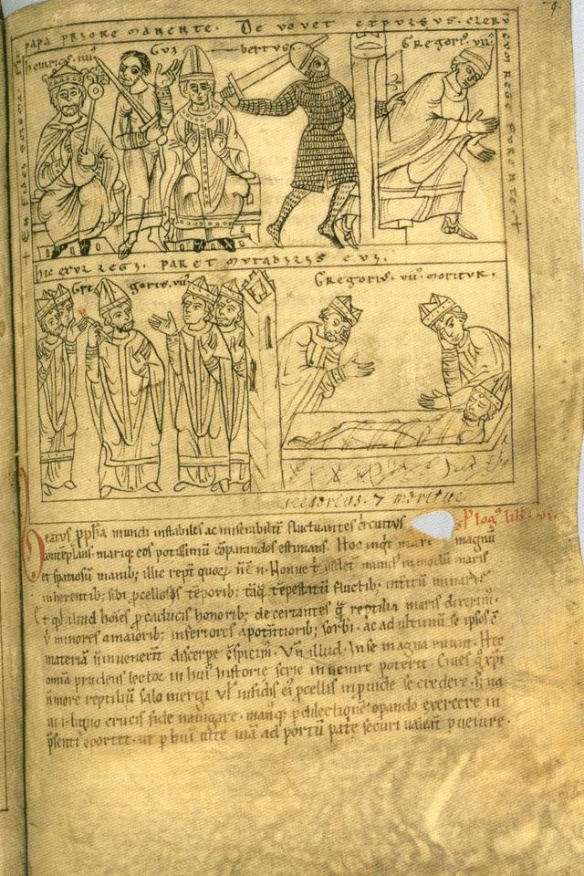
Хроника Отона Фрајзиншког
(рукопис из 1177–85)
Јена,
Универзитетска библиотека

Slide 31
Chronicon – садржај и структура
Отон је био под снажним утицајем Августинових идеја – у уводу наглашава да му је циљ не толико да прикаже прошле догађаје колико да укаже на нарастајуће зло. Догађаје тумачи у контексту сукоба између „Божије“ и „ђавоље“ државе. Делом доминира песимистични тон, јер cives Babyloniae mundique amatores надвладавају „децу Божију”, тј. припаднике хришћанске Цркве.
Првих седам књига описују догађаје од стварања света до 1146. Најдрагоценији извор представља седма књига, која описује Отоново доба. Осма књига има есхатолошки садржај.
Сам писац допунио текст белешкама које сежу до 1156/57.
Седма књига сматра се врхунцем дотадашње историографије на латинском Западу.
Ово дело Отона Фрајзиншког сврстава међу утемељиваче филозофије историје.
Настављач: Отон из Св. Власија продужује текст Хронике до 1209.
Издање: A. Hofmeister (1912, MGH)

Slide 32
Gesta Friderici imperatoris – садржај и стуктура
Дело настало по жељи Фридриха I Барбаросе. Представља панегирик цару, уз основну идеју о неопходности сарадње Цркве и државе.
Карактерише га изузетна фактографска и хронолошка прецизност – Отон је имао приступ царским архивима и пренео је садржај многих изгубљених докумената.
Прва књига описује време од почетка борбе за инвеституру до смрти Конрада III (1152).
Друга књига обухвата само прве четири године владавине Фридриха I Барбаросе (1152–56) – дело је остало недовршено.
Настављач: Отонов капелан Рахевин пише продужетак до 1160, у скици до 1169.
Издања: G. Waitz – B. von Simson (1912, MGH); F.-J. Schmale (1965)

